Slide 1
DJK Diözesanverband Essen e.V. • Planckstr. 42 • 45147 Essen • Tel. +49 201 23 59 60 Mail: • info@djkessen.de
HERZLICH WILLKOMMEN
zum Infoabend
24. Mai 2023, 18.30 Uhr
20. DJK Bundessportfest 2026 – zu Gast im DV Essen
DJK DIÖZESANVERBAND ESSEN E.V.

Slide 2
Intro

Slide 3
Das Event
Das DJK-Bundessportfest ist die bedeutendste und größte wiederkehrende Veranstaltung unseres Verbandes. Hier tragen unsere besten Sportlerinnen und Sportler ihre verbandsinternen deutschen Meisterschaften in ca. 20 Sportarten aus.
Das DJK-Bundessportfest findet alle vier Jahre, jeweils über Pfingsten statt. Und ebenso olympisch wie der Rhythmus ist auch das Flair der Veranstaltung. Rund 4000 junge Athletinnen und Athleten, dazu noch einmal über 1000 Betreuer und Fans kommen zusammen, um den DJK-Geist zu spüren. Sie kämpfen um Medaillen, erleben Gemeinschaft im Wettkampf sowie bei den abendlichen Veranstaltungen und feiern mit der großen DJK-Familie sowie dem Bischof oder Weihbischof der gastgebenden Diözese den Pfingstgottesdienst. Seit 1950 begeistert die einzigartige Mischung aus Titelkämpfen, Happening und Spiritualität unsere Mitglieder.

Slide 4
Zahlen, Daten & Fakten
Wie heißt die Veranstaltung:
20. DJK-Bundessportfest / Deutsche DJK-Meisterschaften in ca. 20 Sportarten mit inklusiven Wettbewerben für SportlerInnen mit und ohne Handicap _______________________________________________________________________________________________
Wer nimmt daran teil:
4000 bis 5000 TeilnehmerInnen aus dem gesamten Bundesgebiet _______________________________________________________________________________________________
Wann findet sie statt:
22. bis 25. Mai 2026 ____________________________________________________________________________________________
Wie ist sie organisiert & strukturiert:
ca. 20 Sportarten // Sport- & Spielemeile // Gottesdienst // Disco // Festabend ____________________________________________________________________________________________
Wo finden die Wettkämpfe statt:
Essen – Nördliche Stadtbezirke // ca. 30–40 Sportstätten ____________________________________________________________________________________________

Slide 5
Sportarten
Badminton
Basketball
Boule
Darts
Faustball
Fußball (Männer/Frauen/Jugend)
Gymnastik und Tanz
Handball (Männer/Frauen/Jugend)
Judo
Leichtathletik
Rhönradturnen
Schach
Schwimmen
Sportkegeln
Sportschiessen
Tennis
Tischtennis
Turnen
Volleyball

Slide 6
Warum wir?
Im Revier gehört der Sport zum Leben dazu und trägt maßgeblich zur Identität bei – Sport ist nicht nur ein Hobby, sondern vielmehr eine Leidenschaft. Vor allem im Ruhrpott wird der Sport groß geschrieben und es gibt zahlreiche Möglichkeiten, sich sportlich zu betätigen. Egal ob Fußball, Basketball und Volleyball – oder Darts, Judo und Leichtathletik – hier findet jeder seine Lieblingssportart.
Doch nicht nur das gemeinsame Spielen und Trainieren steht im Vordergrund, sondern auch die Inklusion spielt in unserem Verband eine wichtige Rolle. Jeder und jede soll die Möglichkeit haben, am Sport teilzunehmen, unabhängig von seiner Herkunft oder körperlichen Einschränkungen.
Zudem gewinnt das Thema „Nachhaltigkeit“ im Bereich des Sports immer mehr an Bedeutung. Es geht darum, Ressourcen zu schonen und umweltbewusst zu handeln. Dass das geht, das wollen wir bei unserem Sportfest unter Beweis stellen.
Der Sport verbindet Menschen unterschiedlicher Kulturen und schafft Gemeinschaften über Grenzen hinweg.
Im Revier gehört der Sport zum Leben dazu und trägt maßgeblich zur Identität bei –
inklusiv sowie nachhaltig!

Slide 7
DJK Diözesanverband Essen e.V. • Planckstr. 42 • 45147 Essen • Tel. +49 201 23 59 60 • Mail: info@djkessen.de
Mit Euch können wir das Feuer entfachen!

Slide 8
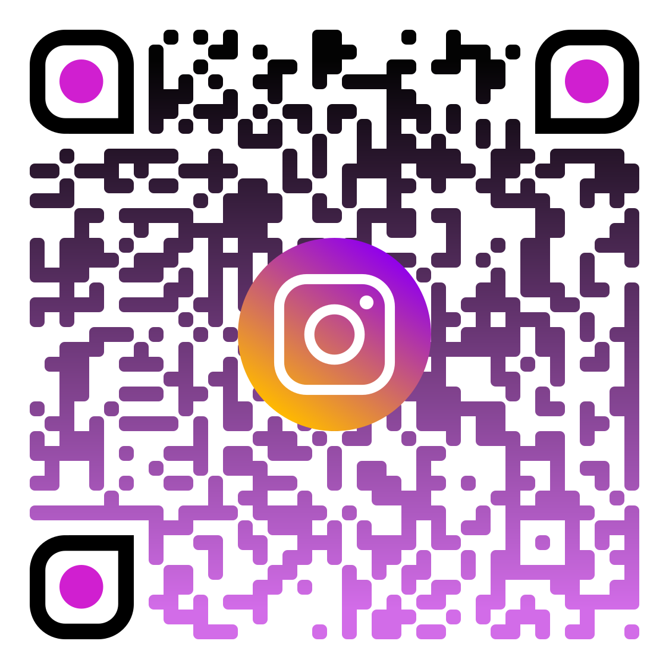
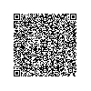
Ansprechpartner
DJK Diözesanverband Essen e.V.
Planckstr. 42 // 45147 Essen
Tel. +49 201 23 59 60
Email: info@djkessen.de
Web: www.djkessen.de
www.djk-bundessportfest.de
Bei Facebook: bei Instagram: App Bundessportfest

Slide 9
DJK Diözesanverband Essen e.V. • Planckstr. 42 • 45147 Essen • Tel. +49 201 23 59 60 Mail: • info@djkessen.de
Noch Fragen??????
Vielen Dank für Eure Aufmerksamkeit!

